Slide 1
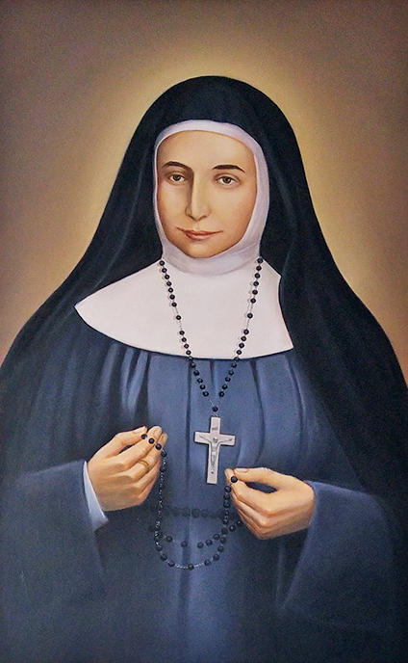
ماري الفونسين
عمل الطالب: أصيل مصاروة

Slide 2
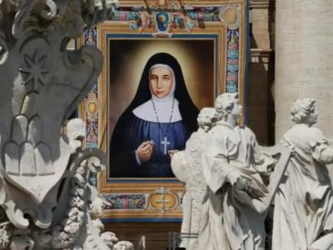
حياتها
القديسة ماري ألفونسين وُلدت باسم سلطانة مريم دانيل غطّاس في القدس عام 1843، ونشأت في عائلة مقدسية متدينة. التحقت في سن الرابعة عشر برهبنة راهبات القديس يوسف من الظهور، وحصلت على اسمها الرهباني عام 1860. كرست حياتها لتعليم الفتيات وخدمة الفقراء، وأسست رهبنة الوردية المقدسة مستلهمة رؤاها لمريم العذراء. عُرفت بتواضعها وحبها للصلاة، وتوفيت في عين كارم عام 1927. تم تطويبها عام 2009 وقدّستها الكنيسة عام 2015، ويستمر إرثها اليوم في التعليم والرعاية الاجتماعية، لتظل مثالًا للإيمان والخدمة الإنسانية.

Slide 3

كيف عاشت المحبة في حياتها؟
عاشت القديسة ماري ألفونسين المحبة بإخلاص لله، مكرسة حياتها للصلاة والتواضع.كما جسدت محبتها للآخرين من خلال خدمة الفقراء وتعليم الفتيات ورعاية الأيتام.فكانت حياتها مثالًا حيًا على الإيمان الذي يتحول إلى أعمال رحمة وعطاء للجميع.

Slide 4

أهمية المحبة
تُعتبر فضيلة المحبة مهمة في حياتنا المسيحية لأنها أساس العلاقة مع الله ومع الآخرين، فتجعلنا نعيش الإيمان عمليًا من خلال مساعدة المحتاجين، التسامح، والعمل من أجل الخير والسلام، محوّلة حياتنا إلى شهادة حية للإيمان.
بمساعدة المحتاجين، الاحترام، التسامح، والتعامل بلطف مع كل من حولك ومن خلال أعمال صغيرة يومية مثل الابتسامة، الاستماع للآخرين، أو تقديم المساعدة دون انتظار مقابل يمكنك عيش المحبة في كل لحظة من حياتك.

